Slide 1
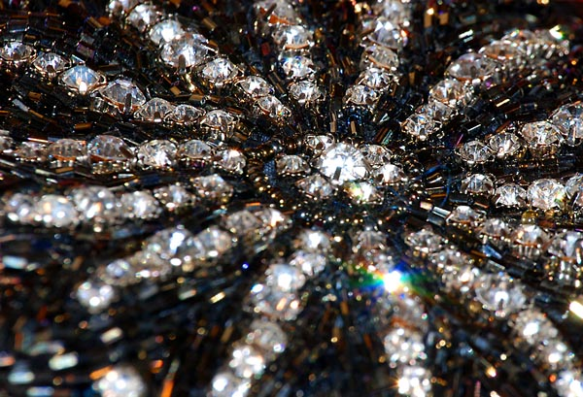
Урок - резюме

Slide 2
Единственный путь, ведущий к знамению, - это деятельность

Slide 3
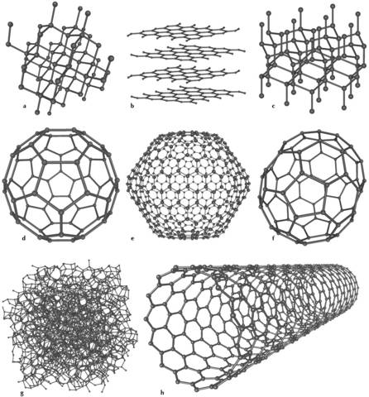
Углерод и его соединения

Slide 4
Графит

Slide 5
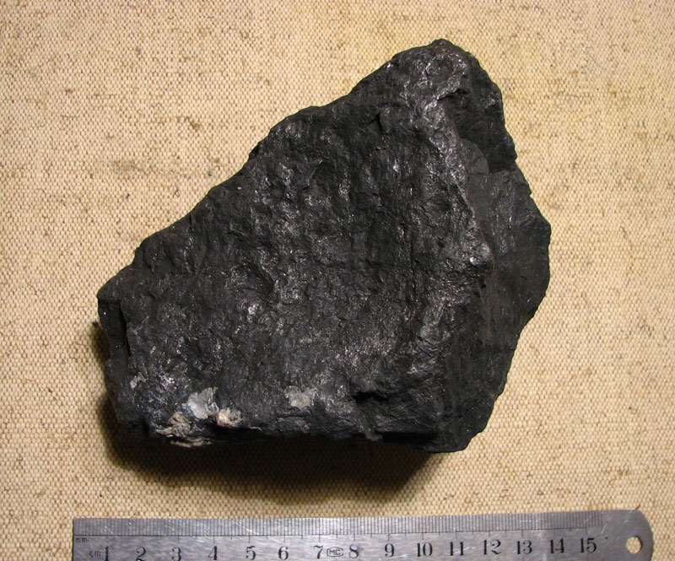

Slide 6
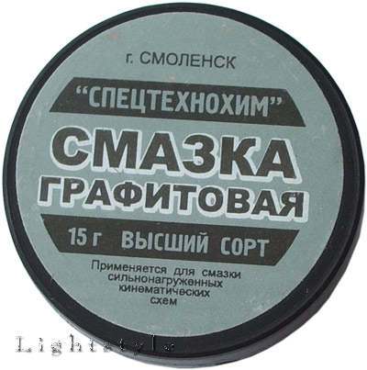

Slide 7
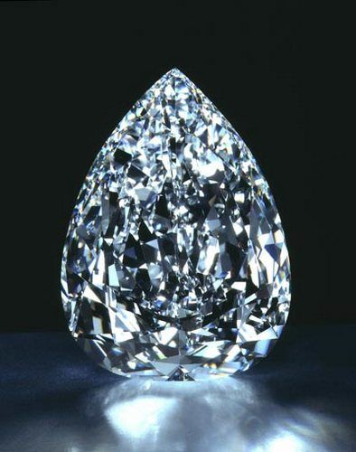
Алмаз

Slide 8
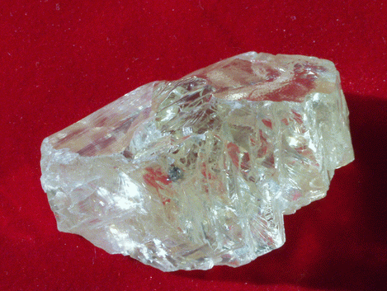

Slide 9
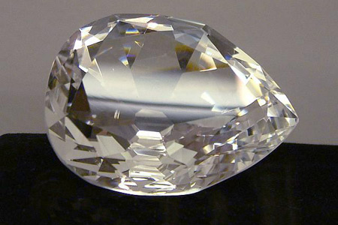

Slide 10
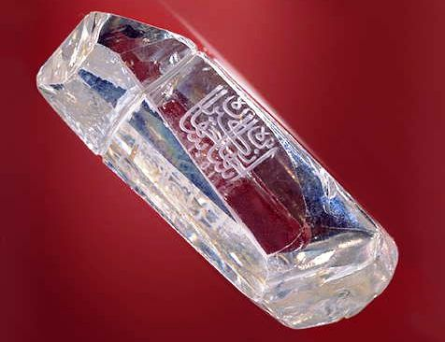

Slide 11
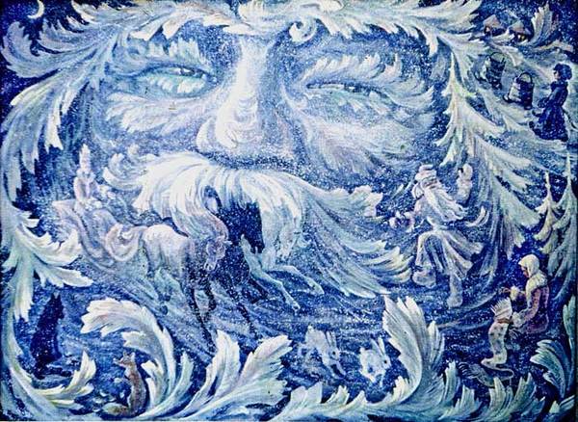

Slide 12
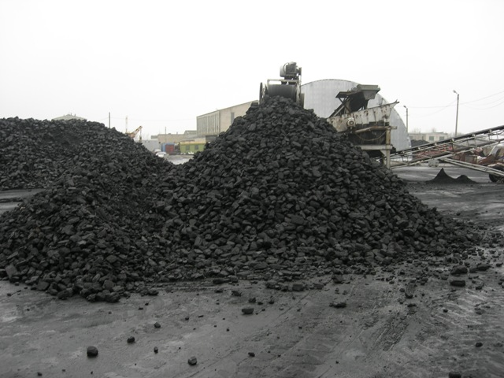
Опыт

Slide 13
Изменение содержания углекислого газа в атмосфере, его влияние на здоровья
Рациональный выбор топлива
Интенсификация фотосинтеза
Очистка промышленных выбросов от углекислого газ
Опыт

Slide 14
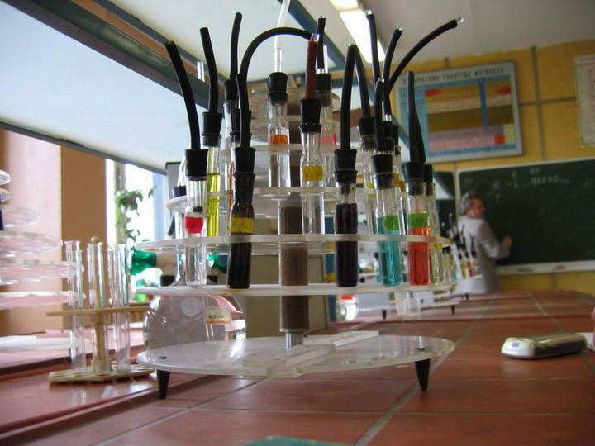
Точный состав напитков держится в секрете. Но на этикетках все же указаны типичные составные части: газированная вода, сахар, краситель, ароматические вещества. Как экспериментально определить наличие в лимонаде углекислого газа, кислоты, присутствие красителя? Направление поиска. Необходимо проделать качественные реакции на углекислый газ и кислоту и вспомнить адсорбционные свойства угля

